Slide 1

JAVNA PREDŠKOLSKA USTANOVA “BAMBI” TIVAT
LOGO UBACIT

Slide 2
O ustanovi
Prvi organizovani oblik predškolskog vaspitanja 16.12.1945. godine.
U maju 1952. godine vrtić se uselio u zgradu Stara baraka. U njemu je radio jedan vaspitač sa jednom grupom đece.
Novi objekat otvara se 19.02.1977. godine.
1978 otvaranje jaslica u Tivtu
Novi, moderno opremljen objekat otvoren je 1.09.1988. godine u Donjoj Lastvi.
U tom se vrtiću rad odvijao u četri vaspitne i dvije jaslične grupe.
Novi objekat izgrađen 2013.

Slide 3
Osnovni podaci
JPU “Bambi” u svom sastavu sada ima tri vaspitne jedinice sa ukupno 23 vaspitne grupe.
Ustanova broji 81 zaposlenog.
Vaspitno-obrazovni rad sprovodi 38 vaspitačica u saradnji sa pedagogom i logopedom realizujući ga kroz “Program za područja aktivnosti u predškolskom vaspitanju i obrazovanju”.

Slide 4
Osnovni podaci o đeci
Ove školske godine upisano 815 đece – među njima i đeca sa smetnja i iz RE populacije.
Raspoređeni su u 23 vaspitne grupe.

Slide 5
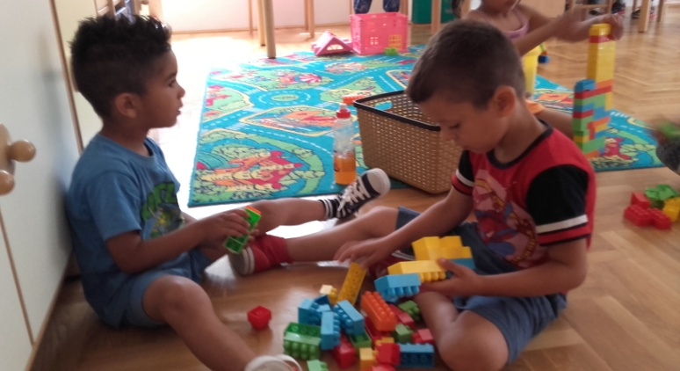
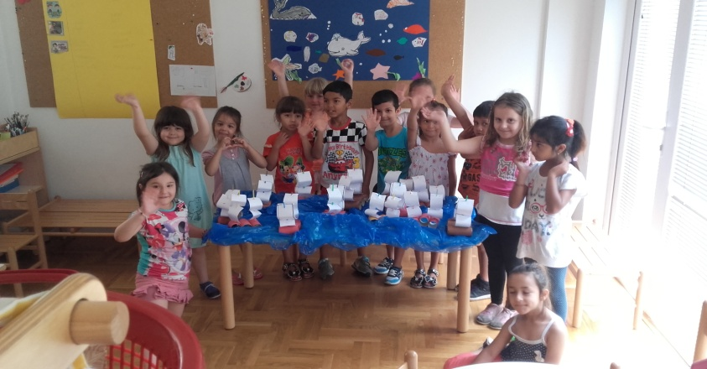
Po čemu je ustanova prepoznatljiva
Među opštinama, naša vaspitna ustanova ima najveći obuhvat djece u predškolskom vaspitanju i obrazovanju.
Projekat “Pripremni vrtić”, koji je sa realizacijom krenuo 2011. godine, izdvojio je naš vrtić kao primjer dobre prakse u cilju promovisanja ranog učenja i integracije đece RE populacije u vaspitno-obrazovni rad.
Pored toga, izdvajamo se partnerstvom u projektu “Socio-kulturni identitet đece na predškolskom uzrastu u Crnoj Gori”. Projekat će se realizovati u saradnji sa Univerzitetom u Zagrebu, Filozofskim fakultetom iz Nikšića i Institutom za društvena istraživanja.

